Slide 1
Тема проекта:
«Изготовление новогодней игрушки».

Slide 2
Актуальность проекта:
Время новогодних праздников – это время волшебства и таинственных превращений, время красивой, доброй сказки, которая приходит в каждый дом. Все с нетерпением ждут встречи Нового года, и каждая семья занята предновогодними покупками. Красочно сверкающие витрины магазинов

Slide 3
приглашают нас приобрести новогодние товары, а ведь когда – то самым дорогим новогодним украшением считалась игрушка, сделанная своими руками. Процесс изготовления игрушек объединял, сплачивал всю семью, каждый старался сделать что – то особенное, неповторимое для украшения своей елки и дома.

Slide 4
Проблема проекта:
- Развитие связной речи, расширение словарного запаса детей, развитие фантазии, творчества.
- Формирование коммуникативных навыков детей, умений поддерживать доброжелательные отношения между детьми в совместной деятельности.

Slide 5
Цель проекта:
К Новому году украсить елку или интерьер своей комнаты игрушками, сделанными своими руками.

Slide 6
Задачи проекта:
Создать радостное настроение в преддверии Нового года, вызвать у детей интерес и желание самостоятельно изготавливать игрушки и украшать ими.
Познакомить с разновидностями и этапами изготовления новогодних игрушек.
- Способствовать активному вовлечению родителей в совместную деятельность с ребенком.

Slide 7
Предполагаемые результаты проекта:
Радость от изготовления новогодней игрушки своими руками.
Вовлечение родителей в совместную деятельность с ребенком.
- Проявление бережного отношения к игрушкам.

Slide 8
Методы, используемые в проекте:
Беседы, чтение художественной литературы, игровая деятельность, ручной труд, взаимодействие с семьей.

Slide 9
Тип проекта:
Познавательно – творческий, однодневный.
Участники проекта:
воспитатель Кожевникова О.Н.,
дети подготовительной логопедической группы №3,
родители.

Slide 10
Этапы проекта.
Организационный этап.
Подготовка к беседе с детьми о новогоднем празднике. Подбор иллюстративного материала. Подбор материалов, необходимых для изготовления новогодней игрушки. Подбор музыкального репертуара. Подбор художественной литературы. Привлечение родителей.

Slide 11
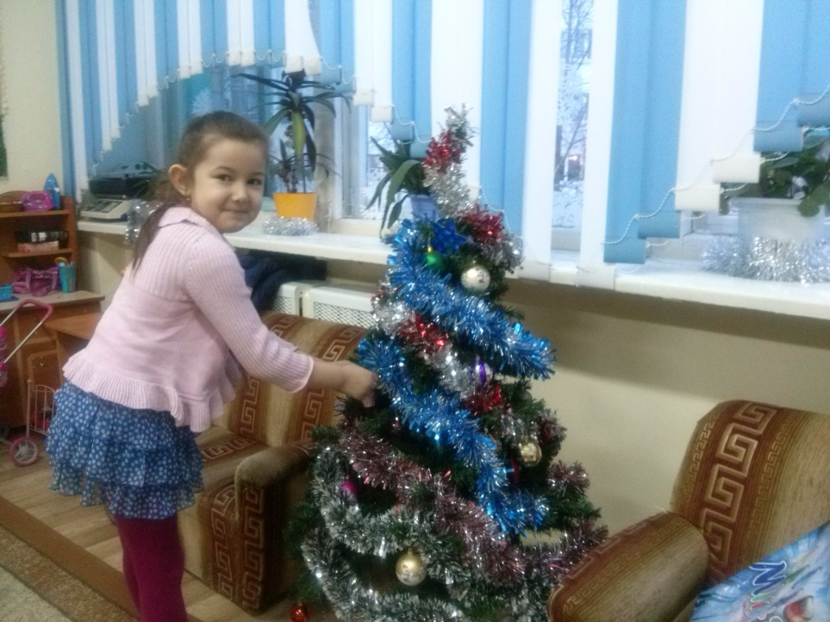
2. Продуктивный этап.
Проведение с детьми беседы о Новогоднем празднике (прил.1).
Составление детьми
рассказов «Как наша
семья встречает
Новый Год».

Slide 12
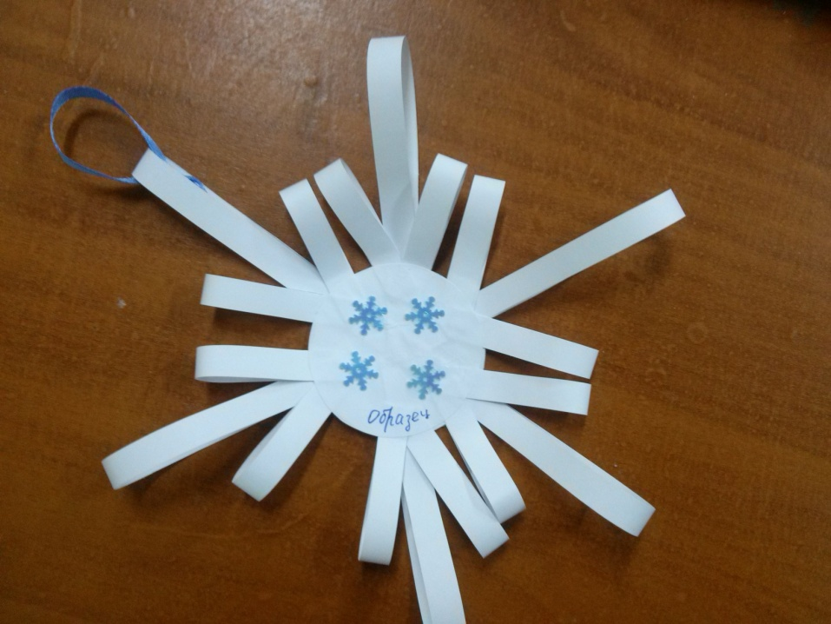
Непосредственное изготовление игрушки. Для изготовления детьми была выбрана белоснежная снежинка (прил.2).

Slide 13
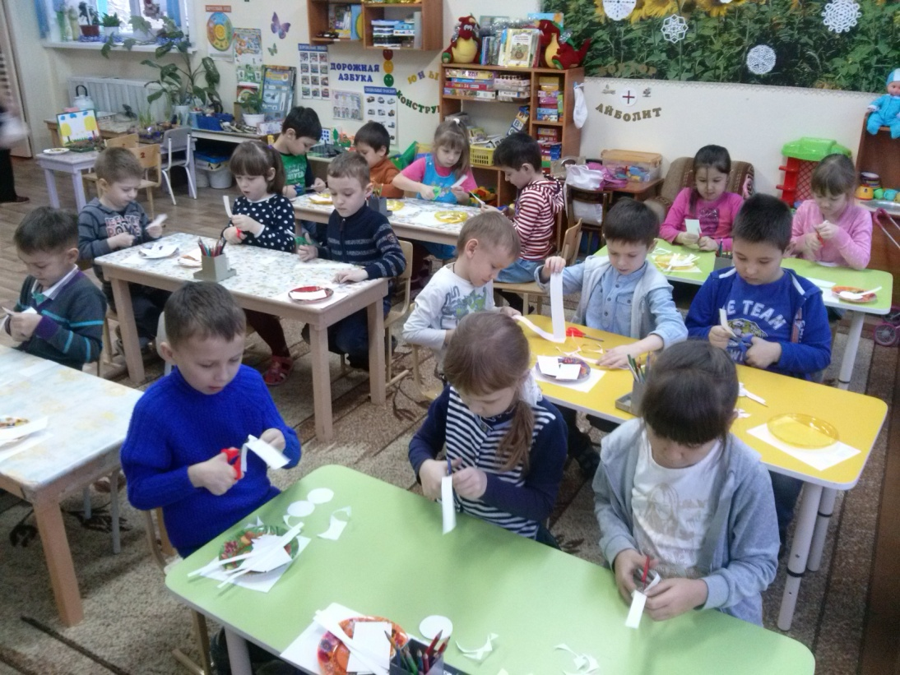
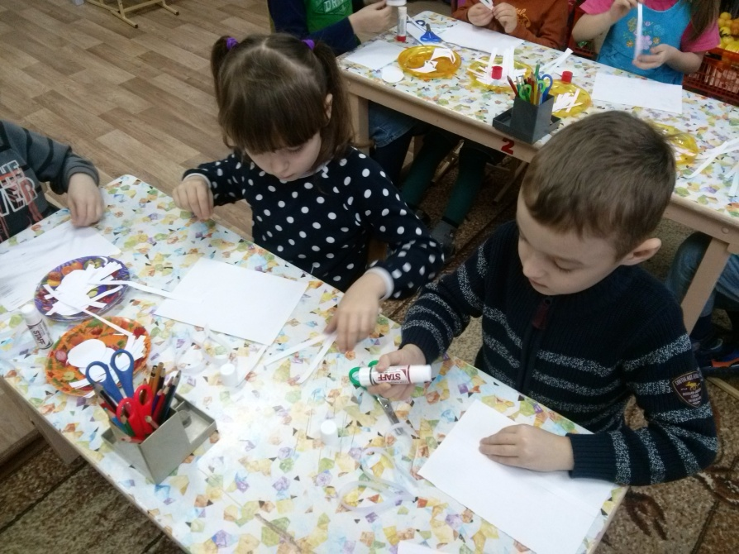
Украсить снежинки было решено дома с родителями.

Slide 14
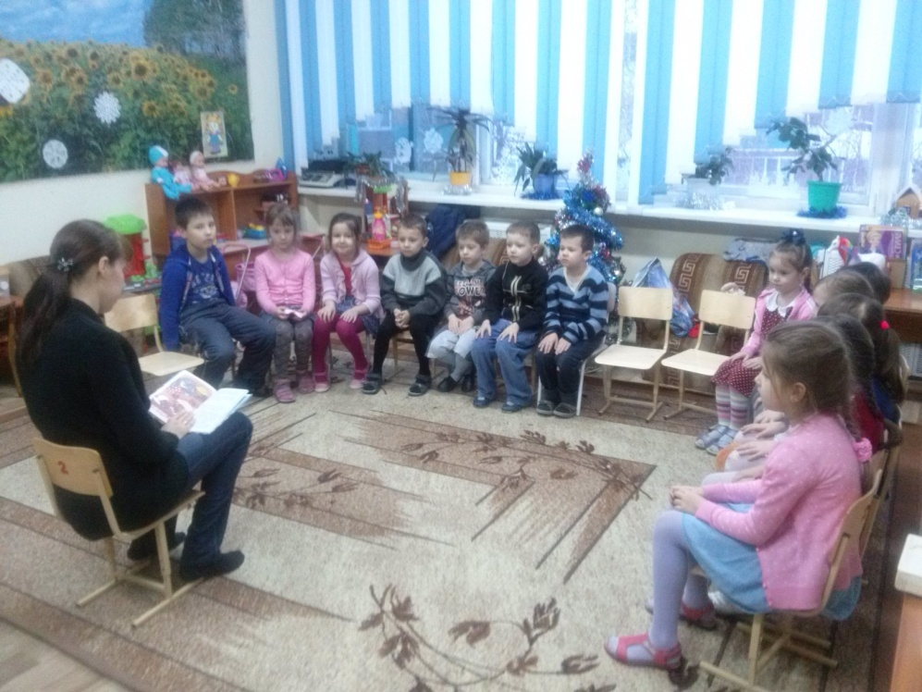
В свободное время были прочитаны стихи о новогодних елочных игрушках (прил.3). Также, в течение дня дети повторили стихи к новогоднему утреннику.

Slide 15
Т.к. ведущим видом деятельности детей является игра, были использованы дидактические игры «Подбери словечко» и «Четвертый лишний». На прогулке дети играли в подвижную игру «Два Мороза» (прил.4). В вечернее время были прослушаны песни про новогодние игрушки. Были реализованы формы взаимодействия с семьей: поиск в интернете раскрасок с новогодней тематикой, просмотр мультфильмов, совместное творчество.

Slide 16
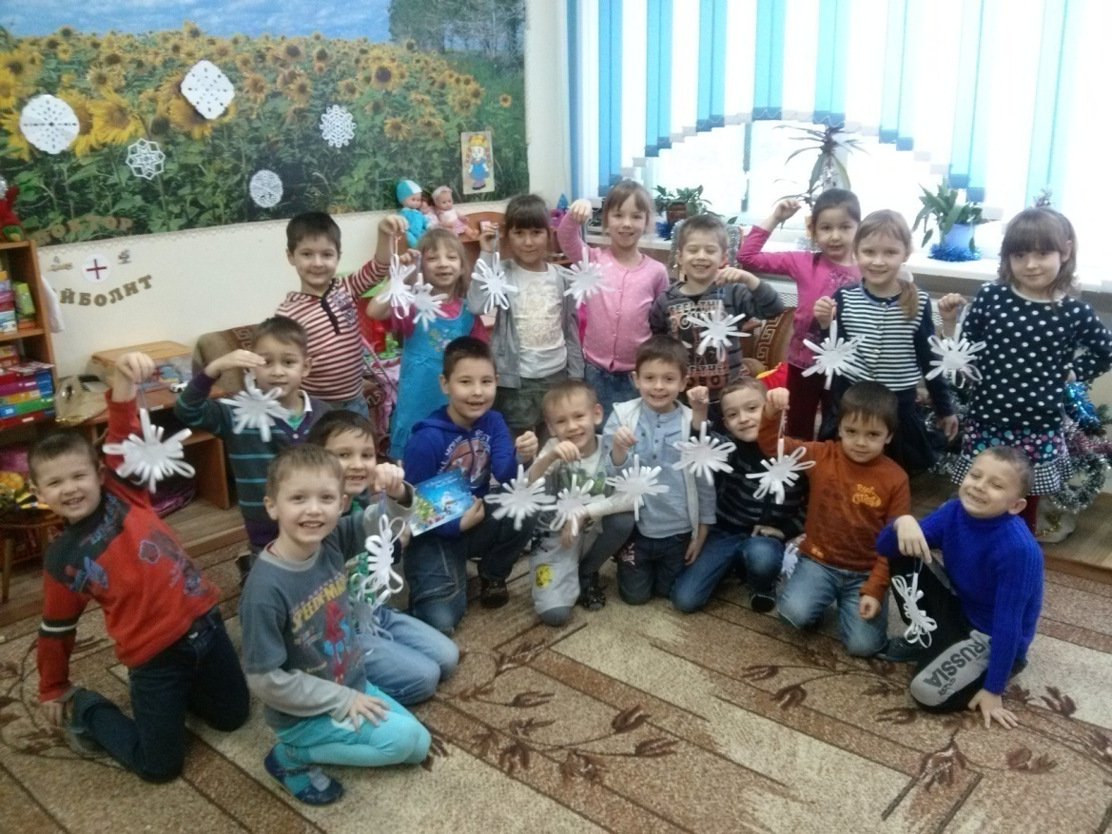
3. Презентативный этап. Выставка творческих работ детей.

Slide 17
4. Заключительный этап.
Выставка творческих работ детей.
Совместная деятельность родителей с детьми по украшению новогодней снежинки, сделанной своими руками.
Украшение елки или интерьера своей комнаты.

Slide 18
Список литературы:
Источник шаблона: http://linda 6035.ucoz.ru/
Интернет – ресурсы:
www.mychared.ru,
www. maam.ru,
www. openclass.ru.

